Slide 1
CARDIO
DISEASE PREDICTIONS
מציגים:
שון כמיליאן
בר לוי
גל תשובה
Notes:
שלום וערב טוב לכולם,
שון, בר ואני עומדים להציג את הפרוייקט שלנו שעסק בגילוי הסיכון לחלות במחלת לב תוך התבססות על כמה משתנים שעליהם נפרט בהמשך.

Slide 2
מבוא:
הלב אחראי על זרימת הדם בגוף
1
המחלות מעידות על בעיות בתפקוד הלב
2
מחלות לב הן גורם התמותה השני בישראל
3
דרכי טיפול והתמודדות
4
Notes:
הלב נמצא במרכז גוף האדם והוא מתפקד כמשאבה האחראית על זרימת בדם בגוף. פגיעה בתפקוד הלב יכולה לגרום לבעיה בזרימת הדם לכל איברי הגוף, ובמקרים מסויימים הפגיעות האלו עלולות לגרום לנכות ואף למוות. כיום, מחלות לב הן גורם התמותה השני בישראל. במקרים בהם מזוהה בעיה בתפקוד שלו, אפשר לשפר את המצב דרך השתלת קוצב לב, שינוי התזונה, איזון לחץ דם ועוד.

Slide 3
הפרוייקט:
מטרה – לחזות את הסיכון לחלות במחלת לב
1
גילוי מוקדם
2
מאגר הנתונים:
70,000 דגימות
13 עמודות
3
Notes:
אז המטרה העיקרית בפרוייקט הייתה לחזות את הסיכון לחלות במחלת לב, ולתת למשרד הבריאות כלי למעקב אחר סיכון זה שיוביל גם למניעת תמותה ממחלות אלו ובנוסף להפחתת עלויות.
בנוסף, המודל יתרום לגילוי מוקדם של מחלות לב שעשויות להתפתח אצל מטופל, ובכך לגרום לשינוי אורח החיים שלו, ולשפר את תפקודו של הלב.
אז נעבור לדבר קצת על מאגר הנתונים שלנו:
המאגר הכיל 70 אלף מטופלים ואת הפקטורים שמשפיעים על מחלות לב: גיל, מין, גובה, משקל, מדדי לחץ דם, רמת כולסטרול, גלוקוז, עישון, אלכוהול, ספורטיבי ועמודת מטרה שהיא האם יש סיכוי למחלת לב או לא.

Slide 4
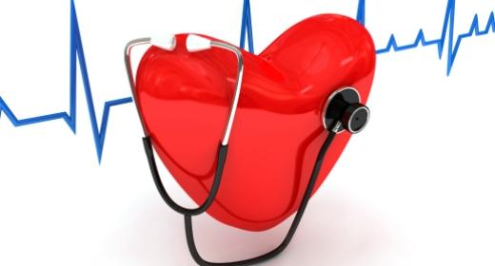
עיבוד מקדים # צמצום נתונים
הורדת ערכים שליליים
הורדת מדדים חריגים
הורדת עמודות
68,587 דגימות
11 עמודות
Notes:
מבחינת העיבוד המקדים, ניסינו לעבד את המאגר בצורה הטובה ביותר כדי להתאים אותו למטרה.
בשלב הראשון, כסטודנטים להנדסה רפואית, למדנו מהם הטווחים הרלוונטיים בחלק מהערכים,
כל המדדים שציינו קודם הם מדדים חיוביים, ובמאגר הוצגו גם נתונים שליליים, אותם הסרנו מהמאגר כי אין בהם היגיון כלשהו.
בנוסף, הסרנו גם מדדים חריגים כמו לחץ דם גבוה מידי או נמוך מידי, וזה משום שהנחנו שמדובר בטעות אנוש בעת הכנסת הדאטה.
מעבר לזה, הוסרו עמודות שלא רלוונטיות לפרדיקציה כמו מספר תעודת זהות.
לאחר כל זה נותרו במאגר 68,587 דגימות ו-11 עמודות כשאחת מהן היא עמודת המטרה.

Slide 5

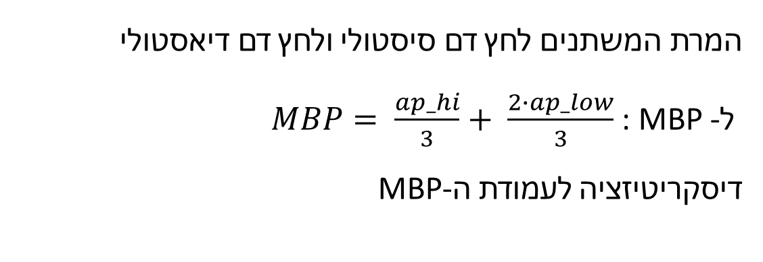
עיבוד מקדים # המרת נתונים
דיסקריטיזציה לעמודת הגילאים
המרת עמודות הגובה והמשקל ל- BMI :
דיסקריטיזציה לעמודת ה-BMI
$$\frac{משקל}{גובהה^{2}}$$
המרת המשתנים לחץ דם סיסטולי ולחץ דם דיאסטולי
ל- MBP : $MBP= \frac{ap_hi}{3}+ \frac{2∙ap_low}{3}$
דיסקריטיזציה לעמודת ה-MBP
Notes:
השלב הבא הוא השלב האחרון בהכנת המאגר לקראת המודל. בשלב זה בוצעה המרה של הנתונים:
קודם כל, בוצעה דיסקריטיזציה על הגילאים. החלוקה נעשתה לשלוש קבוצות בגודל שווה כאשר 1 הם הצעירים ביותר ו-3 הם המבוגרים ביותר.
לאחר מכן עמודות הגובה והמשקל הומרו למדד ביאמאיי כמו שמתואר בנוסחה כאן בצד, ועליו הופעלה דיסקריטיזציה בה החלוקה נעשה ל-4 קבוצות לפי ערכים שקיבלנו מהספרות, כאשר 1 מתארים תת משקל, 2 מצביעים על מצב תקין, 3 על השמנה ו-4 על השמנה חמורה.
כאן יצרנו מאגר נתונים אחד, וכדי להימנע מאובר פיטטינג החלטנו ליצור מאגר נתונים נוסף בו גם מדדי לחץ הדם יערו המרה ללחץ דם ממוצע, ועליו הפעלנו דיסקריטיזציה בהתאם למדדים שמצאנו בספרות. 1 תיאר לחץ דם נמוך, 2-תקין ו-3 גבוה.

Slide 6
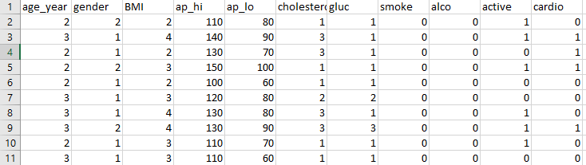
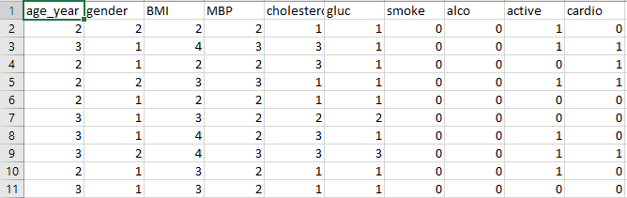
דאטה 1
דאטה 2
Notes:
כאן מופיעות להמחשה שתי הדאטאות שיצרנו,
העליונה מכילה את הדאטה שעברה דיסקריטיזציה לפי הגיל והבי אמ איי ומדדי לחץ הדם מתוארים בה כמו בדאטה המקורי, ולעומתה, הדאטה התחתונה מתארת את הדיסקריטיזציה לפי הגיל, הבי אם איי ולחץ הדם הממוצע.
בנוסף רואים ששאר המשתנים מחולקים לקבוצות:
הכולסטרול וגלוקוז הם משתנים אורדינליים ומצביעים על הרמה בה נמצאו חומרים אלו בבדיקות כאשר 1- הוא המצב הנורמלי, 2- הוא מעל הנורמלי ו-3 הוא הרבה מעל הנורמלי. לגבי שאר המשתנים שהם עישון, אלכוהול וספורטיביות החלוקה נעשתה בצורה בינארית כאשר אפס מצביע על כך שהמטופל לא מעשן, לא צורך אלכוהול או לא מבצע פעילות ספורטיבית בהתאמה. 1 מתאר בדיוק את ההפך כמובן שזה מצבים בהם מטופל מעשן, צורך אלכוהול או מבצע פעילות ספורטיבית.

Slide 7
אלגוריתם
בעית למידה מפוקחת
Cardio –
Target Variable
Python
Weka
אלגוריתם
Notes:
הבעיה המוצגת בשאלת המחקר שלנו היא בעיה של למידה מפוקחת, והמטרה הייתה לחזות ערך בדיד – האם יש סיכוי למחלת לב או לא. לכן מדובר בבעיית קלאסיפיקציה.
משתנה המטרה הוא עמודת הקארדיו שהוא המשתנה הבדיד. המשתנה מתאר אם מטופל או נבדק נמצא בסיכון לחלות במחלת לב.
המשתנים המסבירים הם המשתנים שהצגנו בשקופית הקודמת.
בפרוייקט השתמשנו בשפת התכנות פייתון, ובספריית פנדס כדי לבצע את ניקוי וסינון הנתונים, וכן את הדיסקריטיזציות. לאחר מכן העברנו את הנתונים לתוכנת ווקה כדי להפעיל כמה אלגוריתמים על הדאטאות כמו נאיב בייס, רנדום פורסט או באגינג.
בסופו של דבר, האלגוריתם ג'יי 48 הציג את אחוזי הדיוק הכי טובים, ובחרנו להפעיל אותו על שתי הדאטאות. הוא שיוצר את עצי ההחלטה תוך התבססות על הסדר של המשתנים שעליהם צריך להסתכל כדי לקבל כמה שיותר הומוגניות.
בנוסף, בחנו גם את השטח שמתקבל מתחת לגרף רוק בשתי הדטאות, ואת מדדי הדיוק.

Slide 8
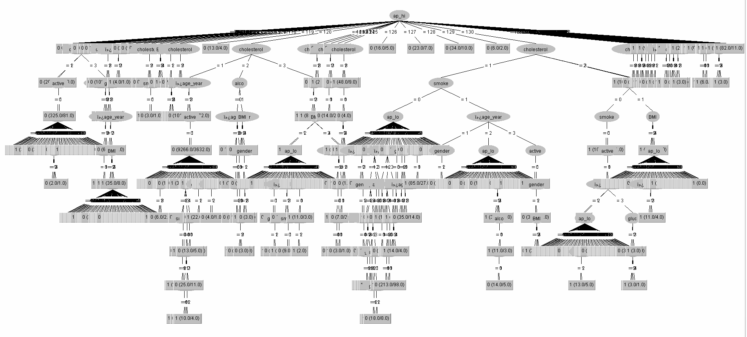
תוצאות #דאטה 1
עץ החלטה
Notes:
עבור דאטה 1:
בעץ ההחלטות, ניתן לראות שהמשתנה המסביר העיקרי שמקטין את אי הוודאות בצורה הטובה ביותר הוא לחץ הדם הסיסטולי (ap_hi)
וממנו יוצאות המון הסתעפויות (משום שיש המון ערכים למשתנה).
המשתנה המסביר השני אינו אחיד לכל ההסתעפויות: בחלקן יש קבלת החלטה, בחלקן עוברים למשתנה מסביר שני שהוא הכולסטרול (cholesterol), ובכמה מהן עוברים למשתנה הגיל.

Slide 9
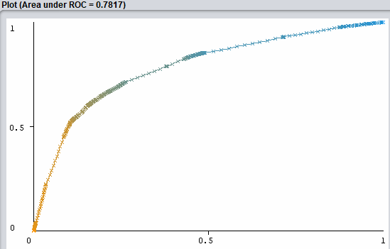
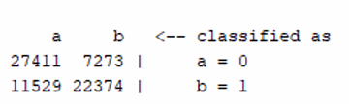
תוצאות #דאטה 1
גרף TPR vs. FPR
מטריצת בלבול:
FP
FN
מדדים חשובים:
Accuracy -> 72.6%
Recall -> 0.66
Notes:
בגרף TPR vs. FPR אפשר לראות שהערך שהתקבל עבור השטח מתחת לגרף הוא 0.782, שזה יחסית גבוה.
במטריצת הבלבול אפשר לראות, שהמסווג צדק ברוב הפרדיקציות שלו, שמסומנות במלבנים, אבל מספר המטופלים שסווגו כלא בסיכון למרות שהם בסיכון שזה ה-FP גבוה יותר מאלו שסווגוו כמטופלים בסיכון למרות שהם לא כלומר ה-FN.
מדד הדיוק שקיבלנו הוא 72.6% והריקול הוא 0.66 שזה המדד לכמה סווגו כנמצאים בסיכון, מתוך כל מי שבאמת נמצא בסיכון.

Slide 10
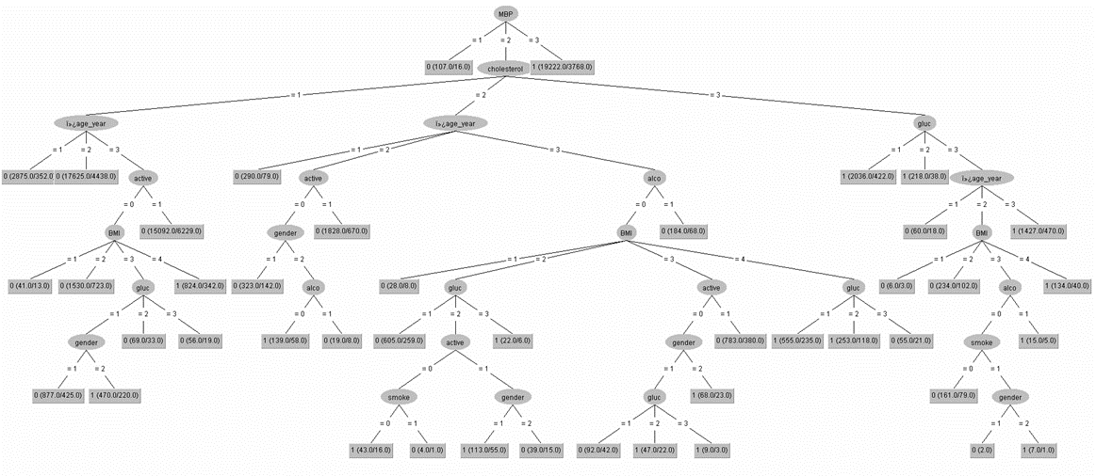
תוצאות #דאטה 2
עץ החלטה
Notes:
התוצאות שקיבלנו עבוד דאטה 2 מוצגות כאן לפניכם.
בעץ ההחלטות, העץ פשוט יחסית וניתן לראות שהמשתנה המסביר העיקרי שמקטין את אי הוודאות בצורה הטובה ביותר הוא לחץ הדם הממוצע (MBP) ממנו יוצאות שלוש הסתעפויות.
המשתנה המסביר השני אחיד, והוא הכולסטרול (cholesterol), וממנו ההסתעפויות לא אחידות.

Slide 11
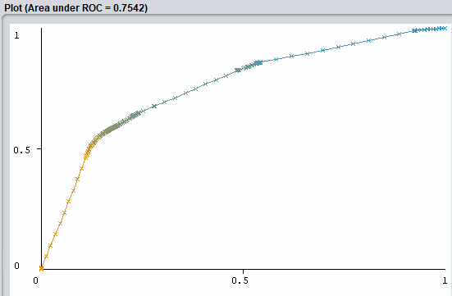
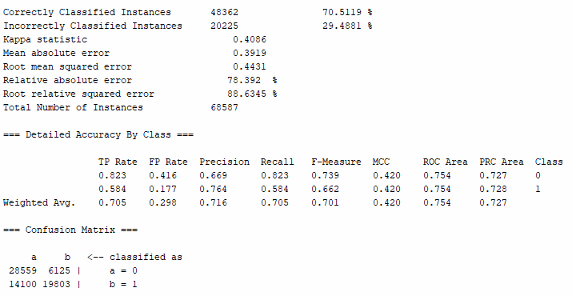
תוצאות #דאטה 2
גרף TPR vs. FPR
FP
מטריצת בלבול:
FN
מדדים חשובים:
Accuracy -> 70.5%
Recall -> 0.584
Notes:
בגרף TPR vs. FPR אפשר לראות שהערך שהתקבל עבור השטח מתחת לגרף הוא 0.754, שזה יחסית גבוה.
גם כאן אפשר לראות שמטופל צדק ברוב הפרדיקציות שלו, אבל מספר המטופלים שסווגו כלא בסיכון למרות שהם בסיכון שזה ה-FP גבוה יותר מאלו שסווגוו כמטופלים בסיכון למרות שהם לא כלומר ה-FN.
מדד הדיוק שקיבלנו הוא 70.5% והריקול הוא 0.584 שזה המדד לכמה סווגו כנמצאים בסיכון, מתוך כל מי שבאמת נמצא בסיכון.

Slide 12
דיון
עצי החלטה
מטריצת הבלבול
דאטה 1: overfitting
דאטה 2: מצב אידיאלי
ROC
Accuracy
הבדל מזערי בין אחוזי הדיוק לטובת דאטה 1
הבדל של 0.0275
Recall
דאטה 1 קיבלה אחוזים גבוהים יותר
Notes:
אז ראינו שבשתי הדטאות המשתנה המסביר הראשון התבסס על אותו הנתון – לחץ הדם בין אם זה הממוצע ואם זה הלחץ הסיסטולי. מעבר לזה, בדאטה הראשונה, שלא כללה את הדיסקריטיזציה על הלחץ דם, חששנו להגיע למצב של אוברפיטטינג, כי יש המון הסתעפויות בעץ ויכלנו להגיע למצב שבו מסלול מסויים מתאר מטופל ספציפי. בניגוד לזה, דאטה 2 שכן כללה את הדיסקריטיזציה על לחץ הדם, תיארה באופן ממשי יותר את המצב האמיתי, בו החלוקה היא לפי טווחים.
נקודה נוספת היא אחוזי הדיוק. דאטה 1 הייתה מדוייקת יותר מאשר דאטה 2, אבל בהפרשים מזעריים.
מבחינת מטריצת הבלבול, המודל של שתי הדטאות הצביע על שיעורי FP גבוהים מ-FN, וזהו מצב לא אופטימלי, שבו משוחררים מטופלים שכביכול באמת בסיכון למרות שהם בסיכון.
גם השטח מתחת לגרף רוק היה גדול יותר בהפעלת האלגוריתם על דאטה 1 מאשר על דאטה 2 בכ – 0.0275, שזה גם כן מזערי. ומבחינת הריקול האחוזים היו גבוהים יותר בדאטה 1 גם כן, ובאופן משמעותי.

Slide 13
סיכום ומסקנות
עץ מסועף יותר הוביל לדיוק גבוה יותר
עץ פשוט יותר הוביל
לתוצאות פחות טובות
מחקרים עתידיים
זמן מול דיוק
Notes:
אז לסיכום, ראינו שבעץ פשוט יותר, תוצאות הסיווג שמתקבלות הן נמוכות יותר אבל נוכל לומר שהעץ הפשוט גם משקף בצורה טובה יותר את מה שקורה במציאות ובמערכת הבריאות. בנוסף, העץ המסועף הביא לדיוק גבוה יותר, אבל שיקף מטופלים ספיציפיים יותר מאשר אוכלוסייה כללית שצריכה טיפול.
בעולם האמיתי מדובר במאגרי מידע הרבה יותר גדולים, מאלו שעליהם התבסס המודל. לכן, כשהמודל של דאטה 1 מופעל על מאגרים אלו, התוצאות עלולות להגיע מאוחר מהצפוי בעקבות overfitting. אמנם, אחוזי הדיוק שלו מעט גבוהים יותר, אך בענייני בריאות המהירות היא פקטור מרכזי, כך שהמודל של דאטה 2 יותר אפקטיבי על אף שהוא קצת פחות מדוייק. חזיוי מדוייק יאפשר לעשות פעולות שיתרמו במניעת המחלות ויחסכו ניתוחים, שעות עבודה ועוד.
מבחינת מחקרים עתידיים ומשופרים יותר, היינו מציעים לפתח מודל שיתבסס על גורמים שנבדקו גם בניסוי זה, אבל מכילים טווחים וקבוצות בהם הגורמים הנמדדים הם דומים. מעבר לזה אנחנו חושבים שדי חיוני לפתח מודל נוסף שיצביע על הגורם העיקרי שבגללו אדם נמצא בסיכון לחלות במחלת לב, כך שהשינוי באורח החיים יהיה נקודתי ואפקטיבי יותר.

Slide 14
תודה רבה על
ההקשבה
ובהצלחה לכולם!
Notes:
תודה רבה על ההקשבה ובהצלחה לכולם!

Slide 15
Fully Editable Icon Sets : A
You can Resize without losing quality
You can Change Fill Color &
Line Color
FREE
PPT TEMPLATES
www.allppt.com

Slide 16
Fully Editable Icon Sets : B
You can Resize without losing quality
You can Change Fill Color &
Line Color
FREE
PPT TEMPLATES
www.allppt.com

Slide 17
Fully Editable Icon Sets : C
You can Resize without losing quality
You can Change Fill Color &
Line Color
FREE
PPT TEMPLATES
www.allppt.com

